Slide 1
Portal de Indicadores 50+
Portal de indicadores de gestão das 50 maiores santas casas e hospitais filantrópicos do brasil

Slide 2
Objetivos:
Proporcionar aos hospitais membros do conselho consultivo da CMB informações periódicas e organizadas sobre o desempenho financeiro, operacional, de recursos humanos e assistenciais, auxiliando os gestores no planejamento estratégico e na tomada de decisão.

Slide 3
Objetivos Específicos CMB:
  Fortalecimento da CMB
  Criar um modelo de gestão
  Inclusão dos hospitais não filiados
  Criar um selo (50+CMB)
  Desenvolver comparativos com o mercado
  Gerar tendências
  Criar grupos de trabalho
  Ser referência em indicadores
  Publicação anual (servindo como modelo o Observatório ANAHP)
  Ter informações estratégicas (Ministério da Saúde, setor privado, busca de parceiros)
  Ser o primeiro projeto ligado diretamente aos hospitais, servindo de modelo

Slide 4
Objetivos Específicos Hospitais 50+:
  Benchmarking
  União dos Hospitais
  Busca de novas soluções
  Criar estratégias conjuntas
  Valorização comercial
  Quebra de paradigmas (não dá pra comparar com a ANAHP)
  Gestão com números

Slide 5
Justificativas:
Ter uma gestão eficiente das informações, através de plataforma na nuvem com confiabilidade e segurança, proporcionando análises aprimoradas com tendências do setor hospitalar filantrópico, criando comparabilidade, com médias por grupo, por porte, por região.

Slide 6
Parceiros técnicos:
  Santa Casa de Porto Alegre
  Santa Casa de Maceió
  Santa Casa de Belo Horizonte
  Santa Casa de Araraquara
  Santa Casa de Itabuna
  Hospital Pompéia - Caxias do Sul

Slide 7
Parceiro em tecnologia:
O parceiro para desenvolvimento da plataforma de indicadores (Web e App) deve ser selecionado pela CMB, duas propostas já foram estudadas e aprovadas pelo grupo de trabalho, sendo elas:
  Planisa Tech
  MV Sistemas
*a negociação comercial fica a cargo da CMB.

Slide 8
Cronograma:
Out. Nov./2017
Estruturação do Projeto
Dezembro/2017
Testes
2018
Consolidação
Dezembro/2018
Publicação:
1º Observatório

Slide 9
Indicadores 50+

Slide 10
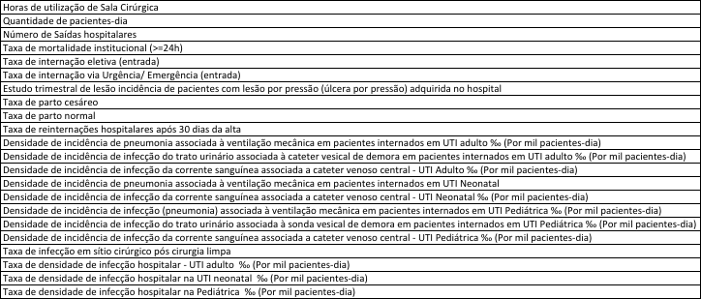

Slide 11
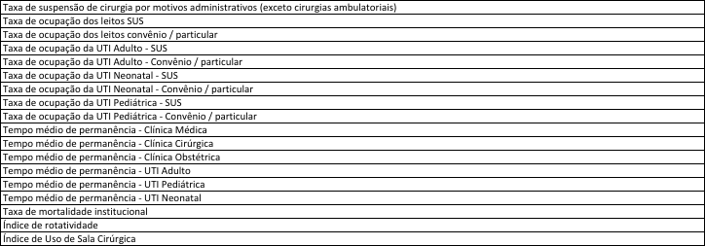


Slide 12
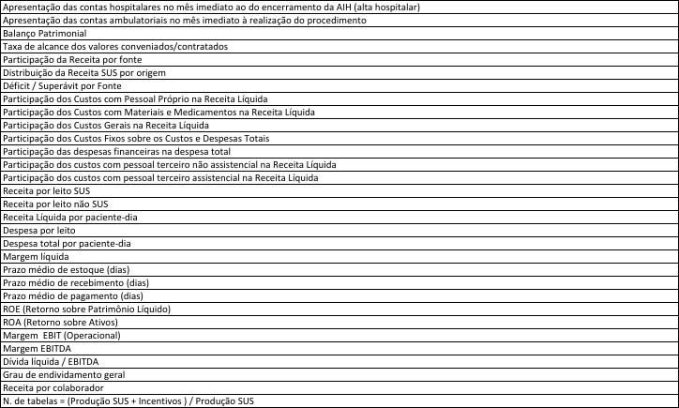

Slide 13
Comparativo dos desenvolvedores:

Slide 14
Definições
  Modelo da plataforma?
  Indicadores Iniciais?
  Voluntário ou obrigatório?
  Informações confidenciais?
  Fonte de financiamento?
  Projeto aprovado?

